Slide 1
SARS-CoV-2 in ARS
29.04.2020

Slide 2
Repräsentativität
Verhältnis aus positiv-getesteten Personen in ARS (IdPatient) und den bestätigten SurvNet – Fällen; Testdatum (ARS) bzw. das Meldedatum (SurvNet)

Slide 3
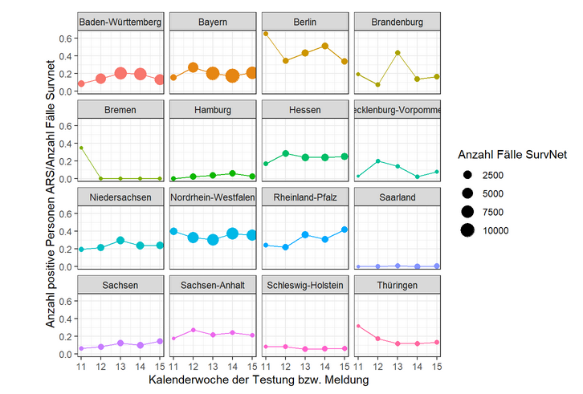
Repräsentativität - Bundesländer

Slide 4
Repräsentativität - Altersgruppen
Verhältnis aus positiv-getesteten Personen in ARS (IdPatient) und den bestätigten SurvNet - Fällen. Dies wird über die Zeit betrachtet. Hier wird Testdatum bzw. das Meldedatum genutzt.

Slide 5
Anzahl der positiven und negativen Testungen pro Kalenderwoche - bundesweit

Slide 6
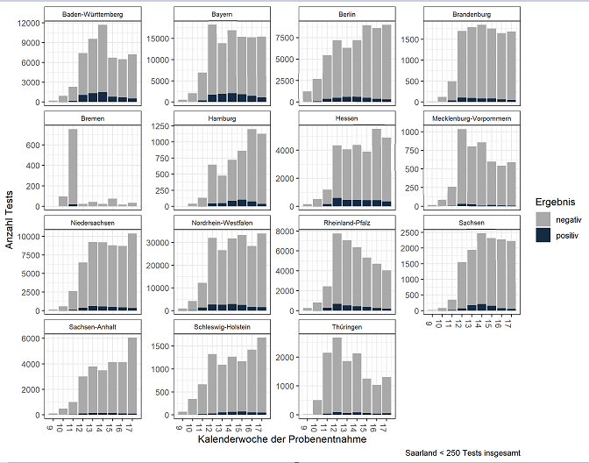
Anzahl der positiven und negativen Testungen pro Kalenderwoche - Bundesland

Slide 7
Anteil der positiven Testungen an allen Testungen über die Zeit

Slide 8
Anteil der positiven Testungen an allen Testungen über die Zeit – nach Bundesland
Notes:
Limitation (z.B. Bremen)
Schwankungen bei einsendenden Krankenhäusern:
Probenversand an Labore mit Testkapazitäten (wechselnd)
Krankenhäuser führen vermehrt PCR für SARS-CoV-2 inhouse durch

Slide 9
Testverzug bundesweit – Anzahl Tage (Mittelwert) zwischen Entnahme und Testung über die Zeit

Slide 10
Anzahl Testungen pro 100.00 Einwohner nach Altersgruppe und Kalenderwoche

Slide 11
Anzahl positiver Testungen pro 100.000 Einwohner nach Altersgruppe und Kalenderwoche

